Slide 1

Дыхательная гимнастика.
Выполнила: Нестерова Ксения

Slide 2
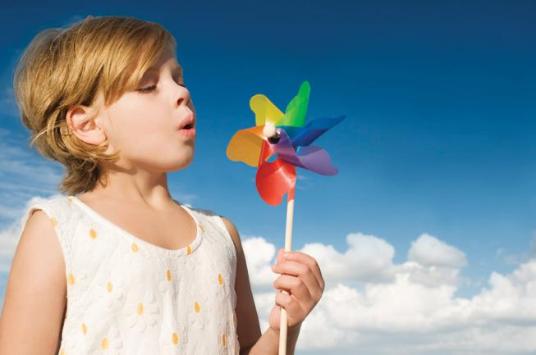
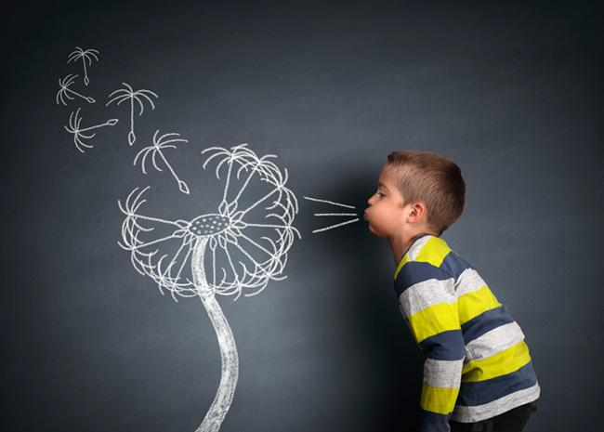
Дыхание - основа всего живого!
Дыхание - основа процесса образования речи
Основной метод развития дыхания - это дыхательная гимнастика

Slide 3
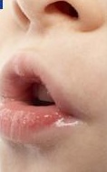
Дыхательная гимнастика
Улучшает носовое дыхание;
Ликвидирует заболевания верхних дыхательных путей;
Улучшает состояние сердечно сосудистой системы;
Улучшает зрение, память;
Ликвидирует различные неврозы;
Улучшает работу органов пищеварения;
Укрепляет сосуды на ногах;
Улучшает звучание голоса.

Slide 4
Требования к проведению дыхательной гимнастики
Не заниматься в пыльном, не проветренном или сыром помещении;
Температура воздуха должна быть на уровне 18-20С;
Одежда не должна стеснять движений;
Не заниматься сразу после приема пищи;
Не заниматься, если у ребенка заболевание органов дыхания;
Дозировать количество и темп проведения упражнений;
Выполнять упражнения каждый день по 3-6 минут;

Slide 5
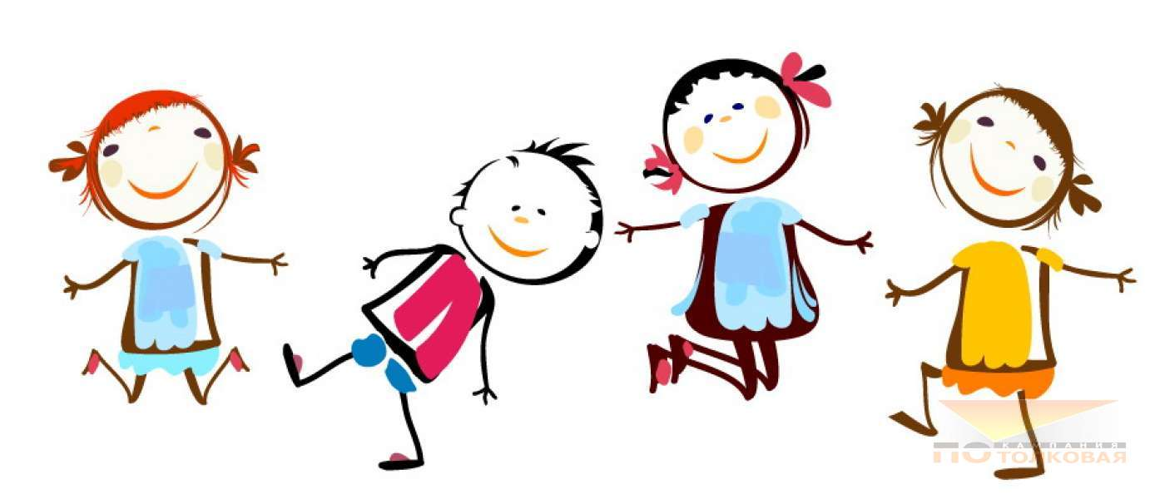
Вдыхать воздух через рот и нос, выдыхать - через рот;
Вдыхать легко и коротко, а выдыхать - длительно и экономно;
После выдоха сделать остановку на 3-3 секунды;
Не напрягать мышцы в области шеи, рук, живота, груди; плечи не поднимать при вдохе опускать при выдохе.

Slide 6

Упражнения для дыхания полезны не только для профилактики простудных заболеваний, бронхитов и синуситов, они обучают ребенка правильному дыханию.

Slide 7
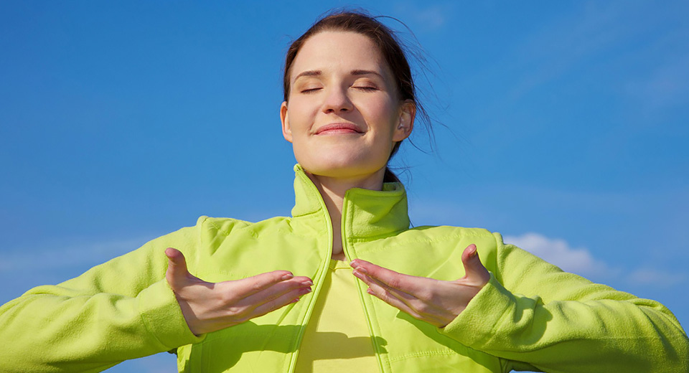
В работе с детьми дошкольного возраста дыхательная гимнастика может быть использована в различных режимных моментах:
-Как часть физкультурного занятия или отдельные дыхательные упражнения на физкультурном и музыкальном занятиях после нагрузки;
-На занятиях оздоровительного характера;
-В утренней гимнастике;
-После оздоровительного бега;
-После дневного сна в сочетании с физическими упражнениями;
-В закаливающих мероприятиях;
-На занятиях по логоритмике;
-В любой двигательной деятельности детей (между подвижными и спортивными играми на прогулке в зависимости от ситуации, времени года, состояния детей);
-В домашних условиях.

Slide 8

“Часики”
Цель:Тренировка артикуляционного дыхания: согласование движений рук с дыхательными движениями грудной клетки.

Slide 9
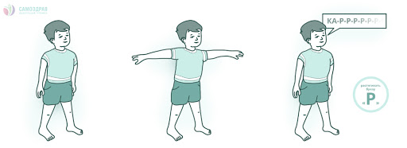
“Петушок”
Цель: Тренировка правильного носового дыхания; формирование углубленного выдоха; укрепление мышц лица.
“Крыльями взмахнул петух (вдох)
Всех нас разбудил он вдруг” (ку-ка-ре-ку)-(выдох)
кукареку

Slide 10
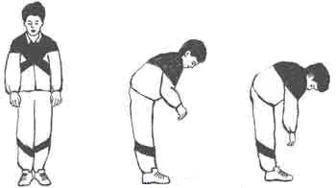
“Насос”
Цель: Тренировка правильного носового дыхания; формирование ритмичного выдоха и его углубление.
“Накачаем мы воды (вдох)
Чтобы поливать цветы” (громкое произношение звука “с-с-с”) (выдох).

Slide 11
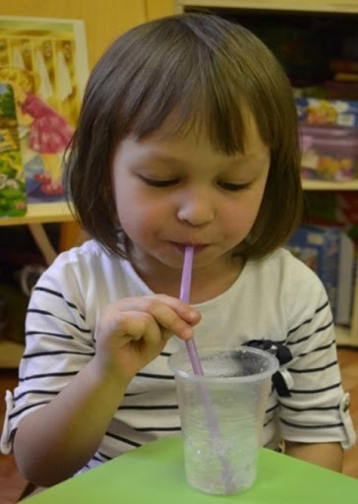
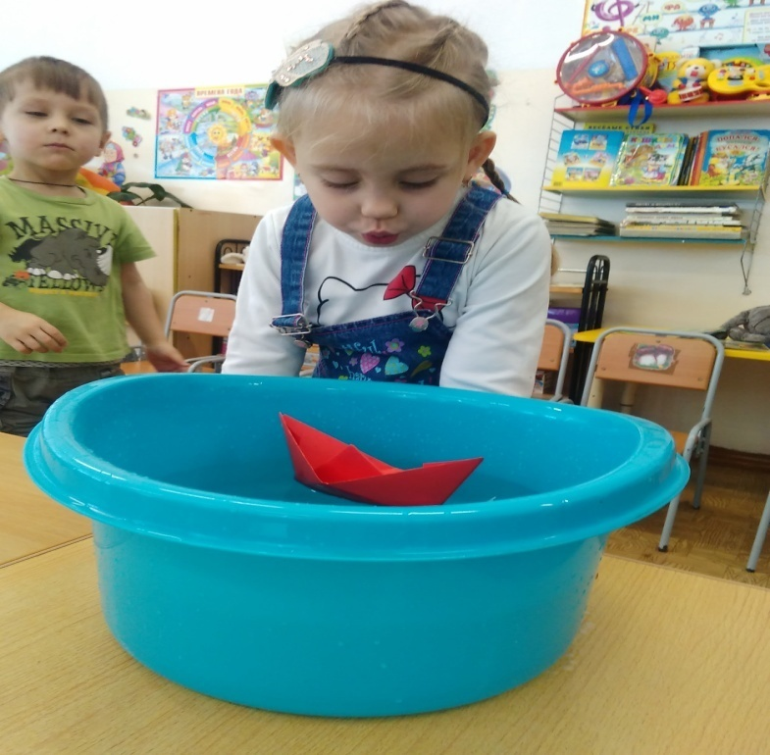
“Куда плывет кораблик?”
Цель: Развитие речевого дыхания, тренировка мышц губ.
“Плывет, плывет кораблик, на запад на восток…” Предложить ребенку подуть на кораблик.
Или предложить ребенку сдеалть мыльные пузыри.

Slide 12
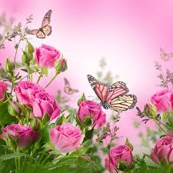
Спасибо за внимание!

